Slide 1
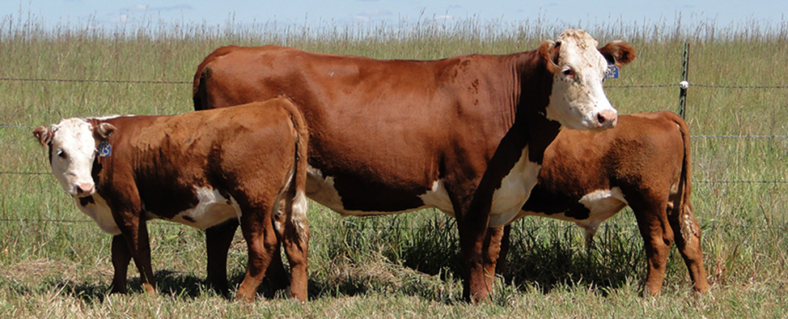
БИЗНЕС ПЛАН
ЖИВОТНОВОДЧЕСКОГО КОМПЛЕКСА НА 3000 ГОЛОВ КРС
Инициатор проекта: ООО «Деловой Торгово-Промышленный Союз».
Инвестиции в сумме 895 707 тыс. руб.
Собственные средства : 30%.
Привлеченные средства: 70 %.

Slide 2
Главная стратегическая цель проекта: создание эффективного и рентабельного много профильного животноводческого комплекса мясного направления на основе современных технологий содержания КРС.
Задачи:
Строительство животноводческого комплекса и жилья для работников. Развитие социальной инфраструктуры района
Формирование высокопродуктивной племенной базы. Откорм и производство мяса крупнорогатого скота. Создание собственной кормовой базы.
Обработка шкур. Переработка отходов в био- удобрение и био- газ. Создание зверофермы по выращиванию пушного зверя (песец, чернобурка).

Slide 3

График реализации проекта
Фаза проекта | Период
 | начало | конец
1. Прединвестиционная фаза | Сентябрь 2015 г. | Ноябрь 2015 г.
2. Инвестиционная фаза | Декабрь 2015 г. | Февраль 2019 г.
3. Операционная фаза: 1 очередь - 1000 голов КРС; 2 очередь - 2000 голов КРС; 3 очередь - 3000 голов КРС. | Июль 2016 года Июль 2016 г. Январь 2018 г. Январь 2019 г. | Декабрь2026 года Декабрь 2017 г. Декабрь 2018 г. Декабрь 2019 г.

Slide 4
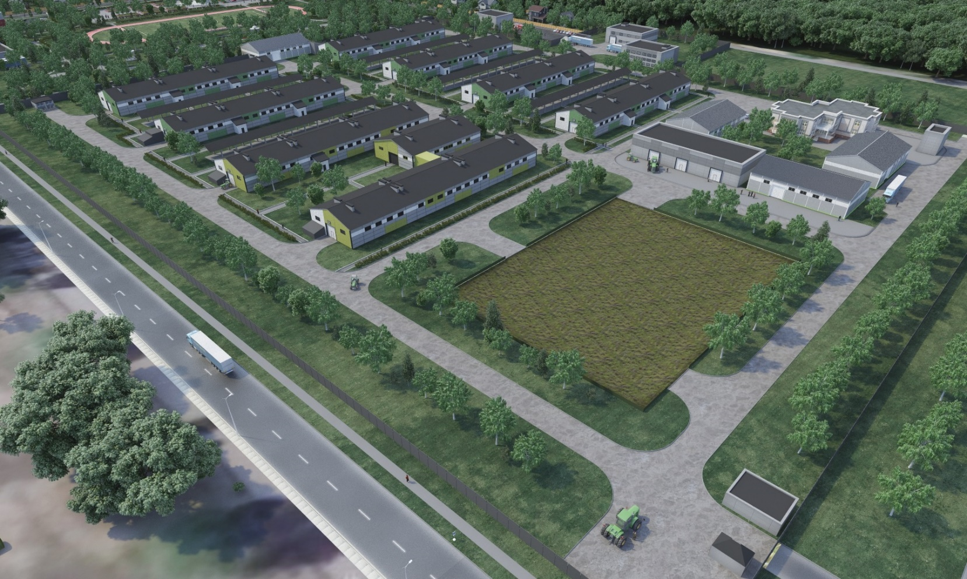
Генеральный план животноводческого комплекса

Slide 5
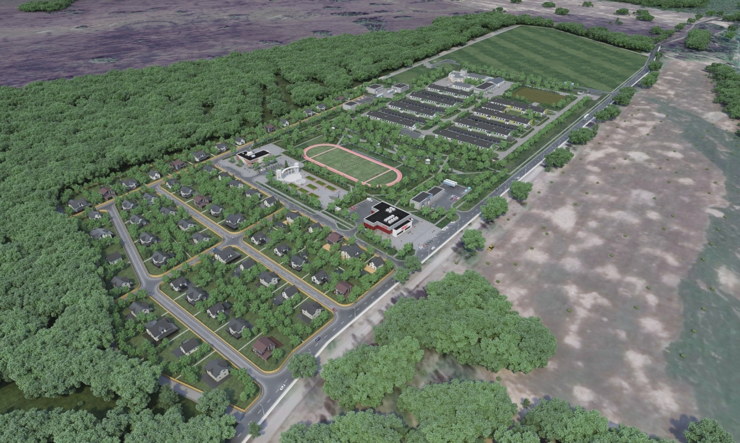
Генеральный план поселка

Slide 6
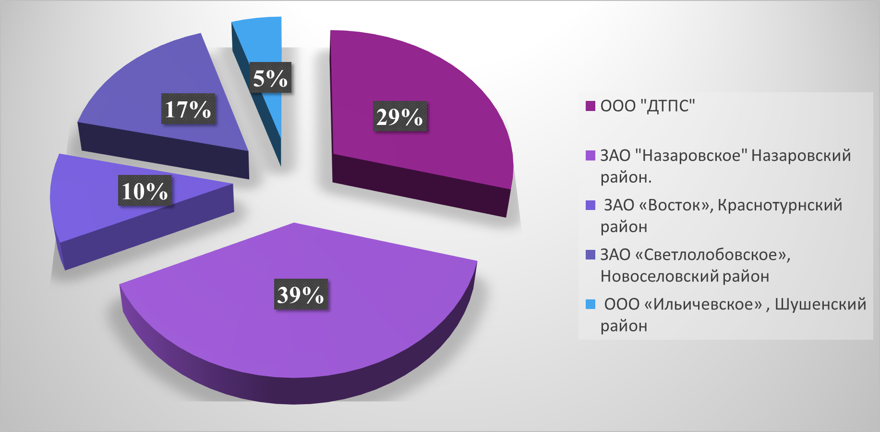
Анализ рынка мясного животноводства в Красноярском крае

Slide 7
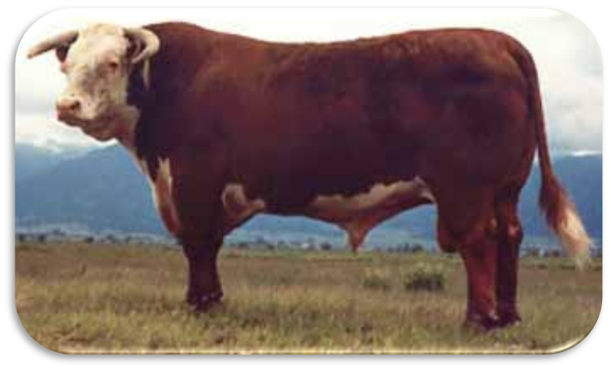
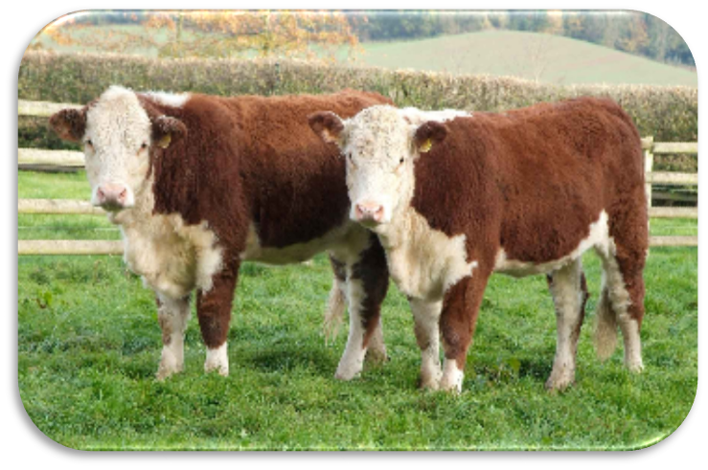

Структура поголовья животноводческого комплекса
Группы животных | Поголовье |  | Стоимость, тыс. руб.
 | % | голов
1. Молодняк на отращивании от 6 до 14 месяцев | 70 | 2100 | 98 438
2. Молодняк на откорме от 14 до 18 месяцев | 30 | 900 | 51 638
Всего | 100 | 3000 | 150 075

Slide 8
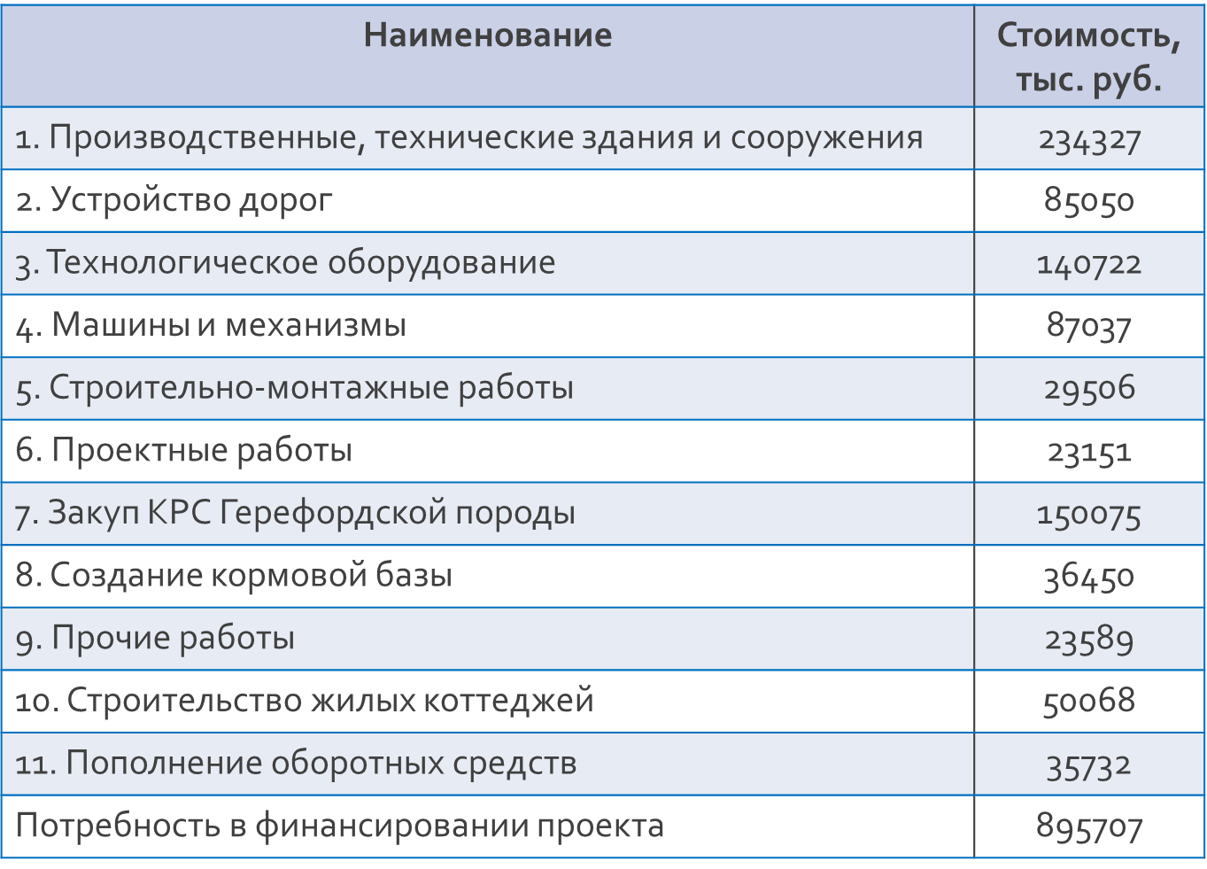
Капитальные затраты инвестиционного проекта

Slide 9
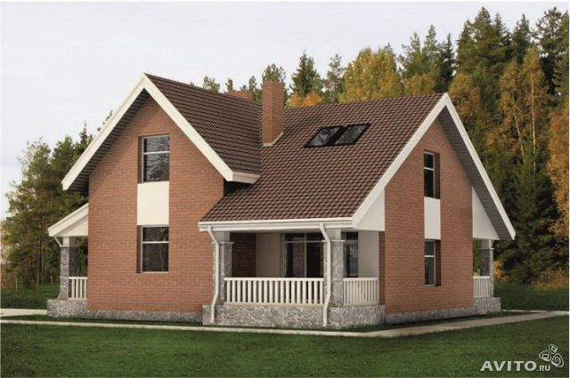
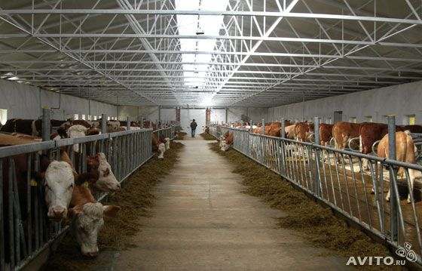
Промышленные и жилые здания и сооружения
Коровник – быстро возводимые каркасные сооружения
Жилые дома – быстро возводимые блочно-каркасные

Slide 10
Калькуляция откорма и выращивания КРС
Статья затрат | На 1 т продукции, руб. | Структура, %
1. Оплата труда с отчислениями | 31140 | 17,3
2. Корма | 113860 | 63,3
3. Медикаменты | 3570 | 2
4. ГСМ | 4220 | 2,3
5. Электроэнергия | 2950 | 1,6
6. Амортизация | 6440 | 3,6
7. Административно-управленческие расходы | 4790 | 2,7
8. Прочие затраты | 12960 | 7,2
Итого | 179930 | 100

Slide 11
Расчет численности работающего персонала по категориям
Показатель | 1 год (2016), тыс. руб. |  |  |  |  | 2 год (2017), тыс. руб. |  |  |  |  | 3 год (2018), тыс. руб. | 4 год (2019), тыс. руб.
 | Среднесписочная численность за год | По кварталам |  |  |  | Среднесписочная численность за год | По кварталам
 |  | 1 | 2 | 3 | 4 |  | 1 | 2 | 3 | 4
Численность работающих всего, чел., в т.ч.: | 20 | 5 | 8 | 30 | 36 | 48 | 39 | 47 | 51 | 56 | 58 | 65
- руководители | 7 | 3 | 5 | 8 | 10 | 12 | 11 | 12 | 12 | 12 | 12 | 12
- специалисты | 4 | 2 | 3 | 5 | 5 | 8 | 7 | 8 | 8 | 8 | 8 | 8
-основные производственные рабочие | 8 | - | - | 14 | 16 | 24 | 18 | 22 | 26 | 31 | 33 | 40
- вспомогательные рабочие | 2 | - | - | 3 | 3 | 5 | 3 | 5 | 5 | 5 | 5 | 5

Slide 12
Структура персонала животноводческого комплекса

Slide 13
Планирование среднемесячной заработной платы по категориям работающих
Категория работающих | 2016 год | 2017 год | 2018 год | 2019 год
Руководители, тыс. руб./мес. | 38,33 | 76,67 | 84,33 | 92,77
Специалисты, тыс. руб./мес. | 12,81 | 25,63 | 28,19 | 31,01
Основные производственные рабочие, тыс. руб./мес. | 14,78 | 25,12 | 27,64 | 30,40
Вспомогательные рабочие, тыс. руб./мес. | 11,82 | 20,10 | 22,11 | 24,32
Средняя заработная плата, тыс. руб. /мес. | 19,44 | 36,88 | 40,57 | 44,63

Slide 14
Динамика средней заработной платы работающих, тыс. руб./мес.

Slide 15
Потребность в капитальных вложениях
Наименование показателей | Всего |  | В том числе по этапам
 |  |  | I этап: 2016-2017гг. |  | II этап: 2018-2019 гг
 | тыс. руб. | % | тыс. руб. | % | тыс. руб. | %
Капитальные вложения, в т.ч. | 895707 | 100 | 469214,2 | 100 | 426492,8 | 100
Строительно-монтажные работы | 445691 | 49,76 | 311983,7 | 66,49 | 133707,3 | 31,35
Оборудование | 227759 | 25,43 | 68328 | 14,56 | 159431,3 | 37,38
Прочие затраты | 222257 | 24,81 | 88902,8 | 18,95 | 133354,2 | 31,27

Slide 16
График инвестирования проекта

Slide 17
Источники инвестиций на начало реализации проекта
Наименование источников | Сумма, тыс. руб.
1. Собственные средства инициатора проекта, тыс. руб. | 97028
2. Заемные и привлеченные средства, тыс. руб., в том числе: | 64685
2.1. Кредиты банков, тыс. сруб. | 12937
2.2. Заемные средства других организаций, тыс. руб. | 16171
2.3. Долевое участие в строительстве, тыс. руб. | 35577
3. Государственная поддержка проекта, тыс. руб. | 161713
Всего | 323427

Slide 18
График погашения банковского кредита
Показатель | Всего | 2016 год | 2017 год | 2018 год | 2019 год | 2020 год | 2021 год | 2022 год | 2023 год | 2024 год | 2025 год | 2026 год
Погашение основного долга, тыс. руб. | 12937 | 0 | 1294 | 1294 | 1294 | 1294 | 1294 | 1294 | 1294 | 1294 | 1294 | 1291
Погашенные проценты, тыс. руб. | 10543 | 1917 | 1725 | 1534 | 1342 | 1150 | 958 | 767 | 575 | 383 | 191 | 0
Итого сумма платежа по кредиту, тыс. руб. | 23480 | 1917 | 3019 | 2828 | 2636 | 2444 | 2252 | 2061 | 1869 | 1677 | 1485 | 1291

Slide 19
Предполагаемая структура инвестиций

Slide 20
Динамика объема производства в натуральных показателях

Slide 21
Динамика выручки от реализации продукции

Slide 22
Динамика основных показателей инвестиционного проекта

Slide 23
Экономические показатели инвестиционного проекта
Показатель | Единица измерения | 2016 год | 2017 год | 2018 год | 2019 год
Реализация продукции | т | 167,2 | 475,59 | 570,7 | 1369,68
Выручка от реализации | Тыс. руб. | 31436 | 92279 | 110735 | 132882
Себестоимость | тыс. руб. | 28419 | 81887 | 93963 | 111492
Чистая прибыль | Тыс. руб. | 2836 | 9769 | 15765 | 20107
Инвестиционные расходы по проекту | Тыс. руб. | 323427 | 313497 | 223927 | 34856
Стоимость основных фондов | Тыс. руб. | 323427 | 636924 | 860851 | 895707
Количество дополнительных рабочих мест | Чел. | 20 | 48 | 58 | 65
Фонд оплаты труд | Тыс. руб. | 5109 | 21833 | 27121 | 32240
Среднемесячная заработная плата | Тыс. руб. | 21,56 | 37,78 | 38,97 | 41,33
Отношение фонда оплаты труда к сумме государственной поддержки |  | 0,03 | 0,14 | 0,24 | 1,85
Рентабельность продаж | % | 9,02 | 10,59 | 14,24 | 15,13
Рентабельность производства | % | 9,98 | 11,93 | 16,78 | 18,03

Slide 24
Бюджетная эффективность инвестиционного проекта
Показатель | 2016 год | 2017 год | 2018 год | 2019 год | 2020 год | 2021 год
Предполагаемая государственная поддержка, тыс. руб. | 161714 | 156749 | 111964 | 17428 | 0 | 0
НДФЛ, тыс. руб. | 664 | 2838 | 3526 | 4191 | 4610 | 5071
ЕСХН, тыс. руб. | 0 | 317 | 440 | 571 | 1142 | 2284
- ПФР, ( 22%), тыс. руб. | 1124 | 4803 | 5967 | 7093 | 7802 | 8582
- ФССРФ (2,9%), тыс. руб. | 148 | 633 | 787 | 935 | 1028 | 1131
- ФФОМС (5,1%), тыс. руб. | 261 | 1113 | 1383 | 1644 | 1809 | 1990
- Травматизм (9 %), тыс. руб. | 460 | 1965 | 2441 | 2902 | 3192 | 3511
Итого налоговые поступления | 2657 | 11670 | 14543 | 17336 | 19583 | 22569

Slide 25
Расчет дисконтированного денежного потока инвестиционного проекта
Показатель | 2015 год | 2016 год | 2017 год | 2018 год | 2019 год | 2020 год | 2021 год
Капитальные затраты, всего | -895707
Государственная поддержка, 50% | 447853,5
Чистая прибыль от основного вида деятельности, тыс. руб. |  | -216 | 3198 | 6899 | 8946 | 17892 | 35783
Доход от продажи коттеджей, тыс. руб. |  |  | 3505 | 3700 | 4070 | 4477 | 4925
Итого доход предприятия, тыс. руб. |  | -216 | 6703 | 10599 | 13016 | 22369 | 40708
Коэффициент дисконтирования по ставке дисконта 20 % | 1,0000 | 0,8333 | 0,6944 | 0,5787 | 0,4823 | 0,4019 | 0,3349
Дисконтированная величина сальдо денежного потока | -447853,5 | -180 | 4654 | 6134 | 6277 | 8990 | 13633

Slide 26
Динамика показателей рентабельности операционной деятельности

Slide 27
Показатели эффективности инвестиционного проекта
Показатель | Значение
Срок окупаемости проекта | 7 лет
Индекс рентабельности проекта | 1,26
NPV | 114277
IRR | 25%

